Slide 1
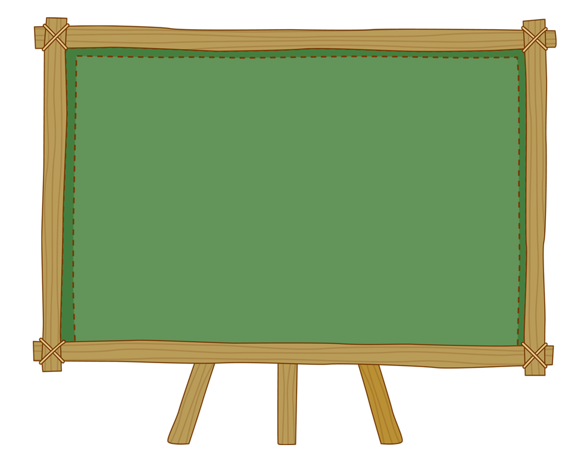
KHỞI ĐỘNG

Slide 2

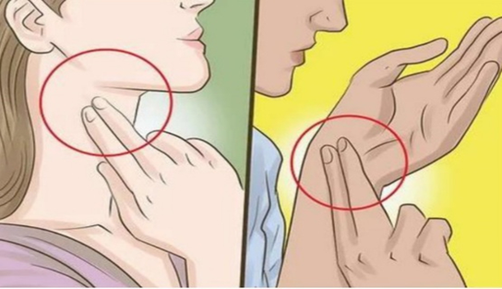
Em hãy quan sát hình ảnh và làm theo hướng dẫn:
Ngồi im lặng, đặt ngón trỏ và ngón giữa lên vị trí của cổ hoặc cổ tay. Sau đó nêu hiện tượng mà em cảm nhận được. Giải thích?

Slide 3


Bài 30: MÁU VÀ HỆ TUẦN HOÀN
Ở NGƯỜI

Slide 4
HÌNH THÀNH KIẾN THỨC

Slide 5
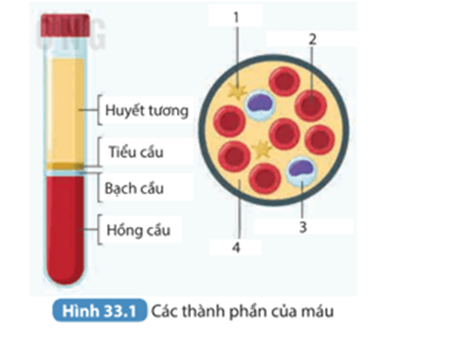
Bài 30: MÁU VÀ HỆ TUẦN HOÀN Ở NGƯỜI
I. Máu
1. Thành phần của máu
Quan sát hình 33.1 thảo luận nhóm hoàn thành phiếu học tập số 1

Slide 6


Slide 7

Thành phần của máu |  | Đặc điểm cấu tạo | Chức năng
(4) Huyết tương |  | - Lỏng, màu vàng nhạt - Chiếm 55 % thể tích máu - Gồm chủ yếu nước, chất dinh dưỡng và các chất hòa tan khác | Vận chuyển các chất (Chất dinh dưỡng, chất hòa tan, chất thải..)
Các tế bào máu | Tiểu cầu | - Kích thước nhỏ, không nhân - Chiếm <1% thể tích máu | Tham gia vào quá trình đông máu
 | Hồng cầu | - Màu hồng, hình đĩa, lõm 2 mặt, không nhân - Chiếm khoảng 43% thể tích máu | Vận chuyển Carbondioxide và Oxy gen
 | Bạch cầu | - Có thể tích khá lớn, có nhân, không màu - Chiếm <1% thể tích máu | Bảo vệ cơ thể

Slide 8
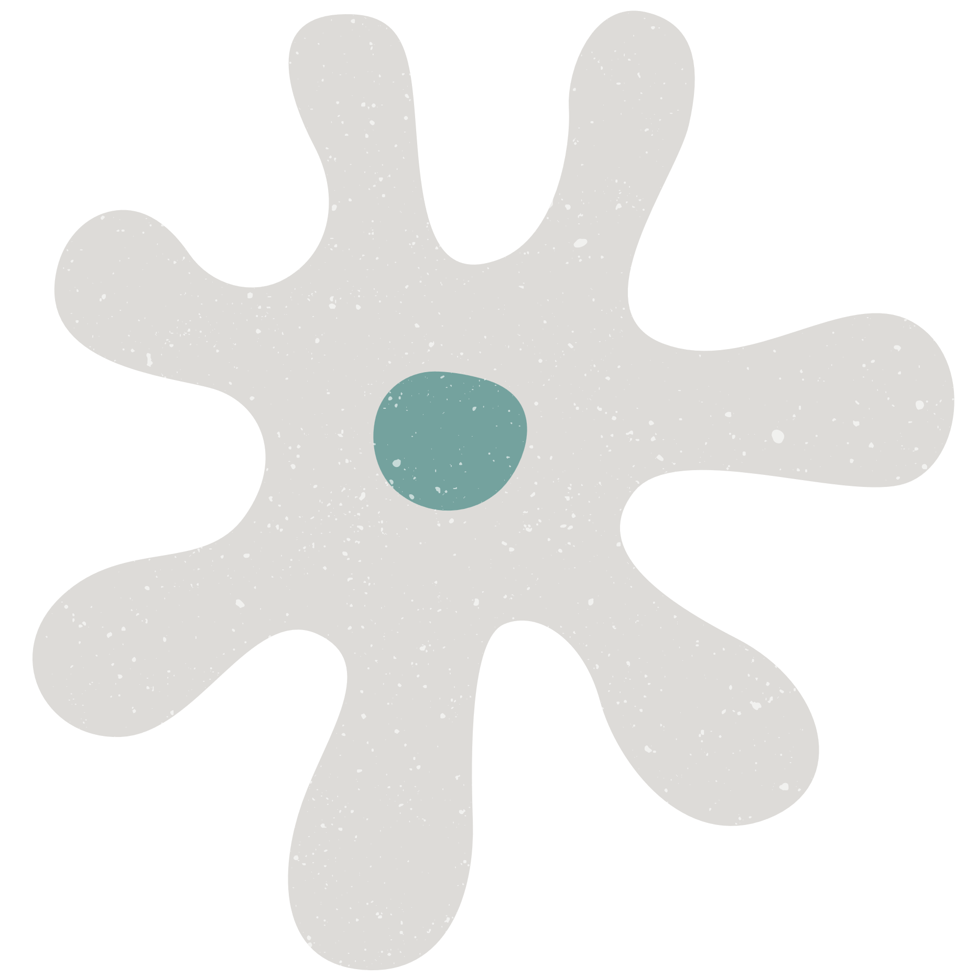
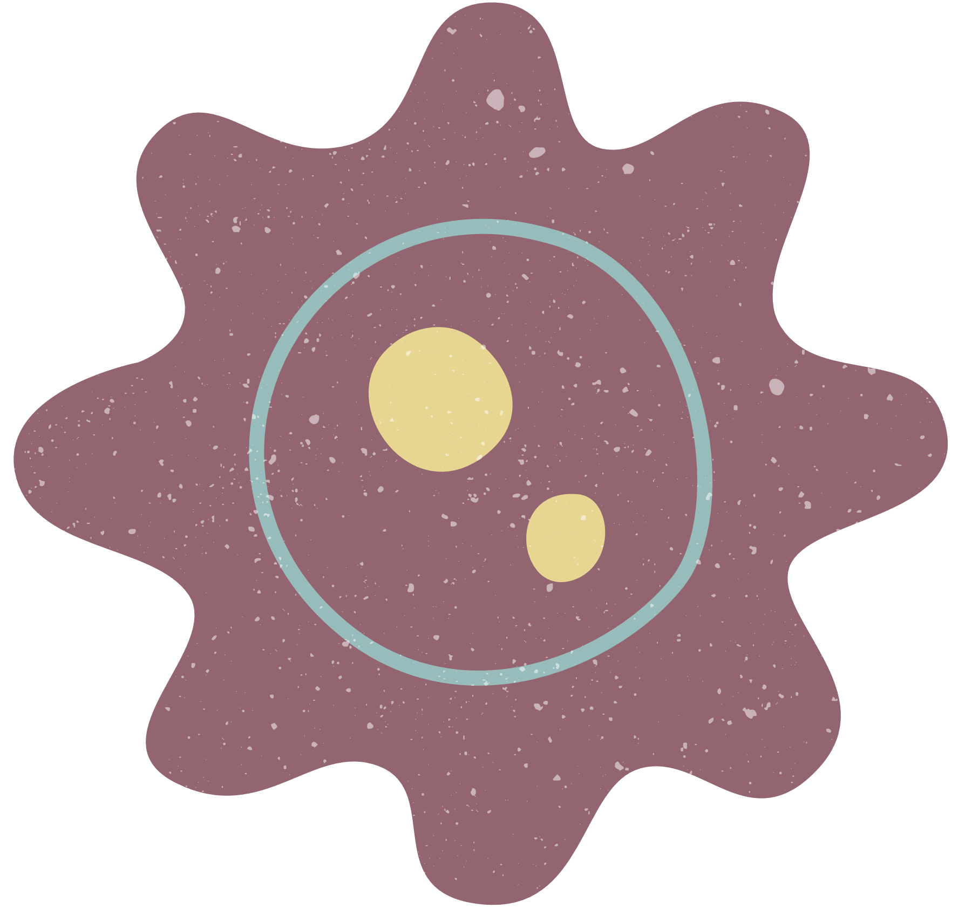
Câu 2: Chức năng của máu:
Bảo vệ cơ thể, vận chuyển các chất cần thiết cho tế bào, vận chuyển các chất thải từ tế bào đến cơ quan bài tiết.
Câu 3: Cơ thể thiếu tiểu cầu sẽ gây chảy máu trên da và các bộ phận khác trên cơ thể, nặng có thể làm thoát huyết tương, sốc và tử vong.
关键字

Slide 9
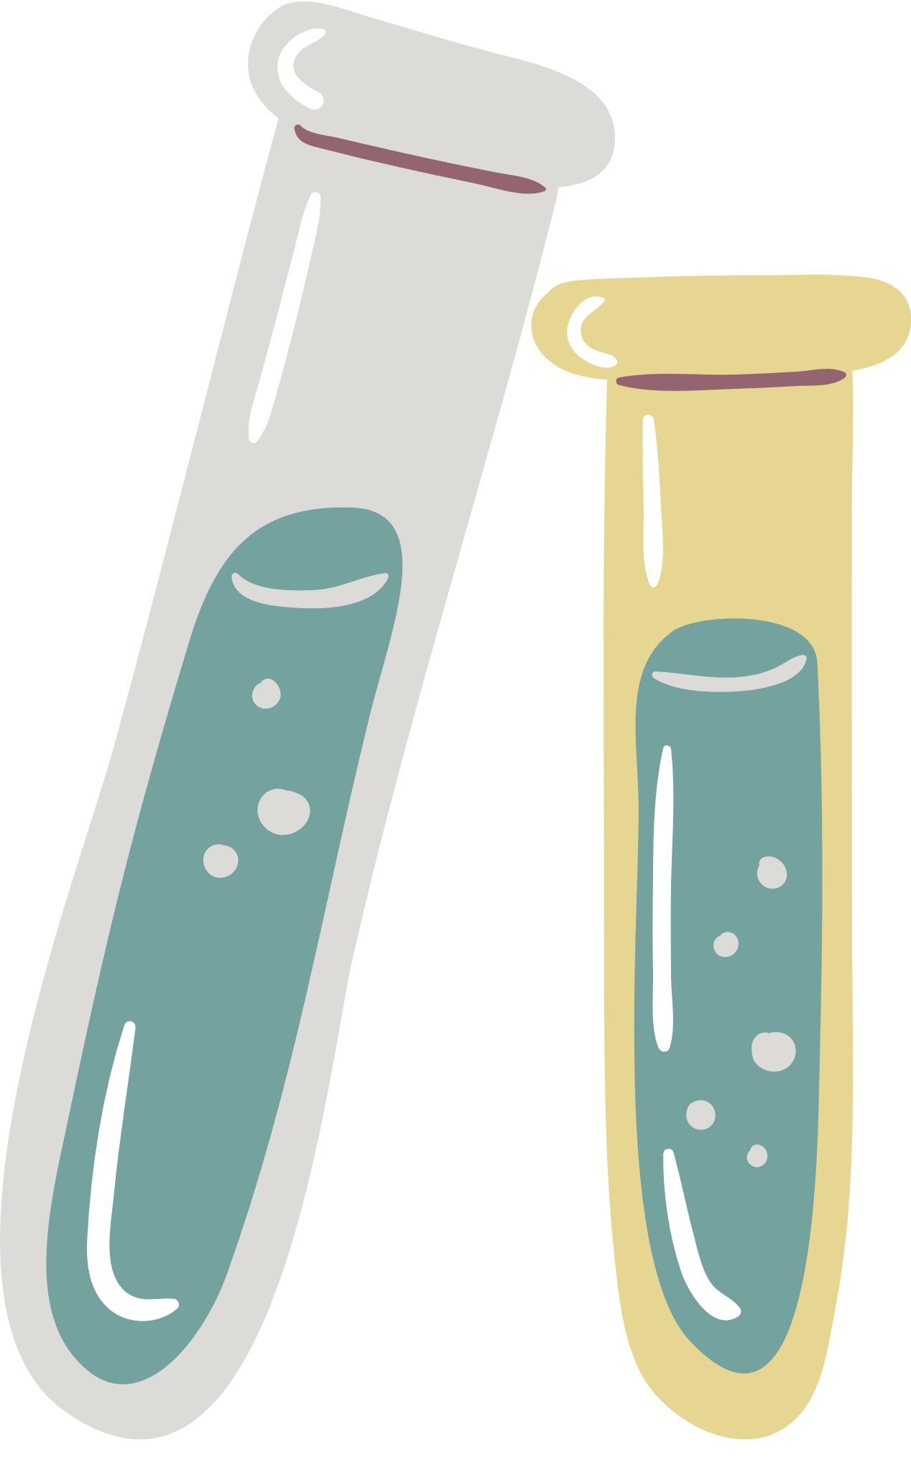
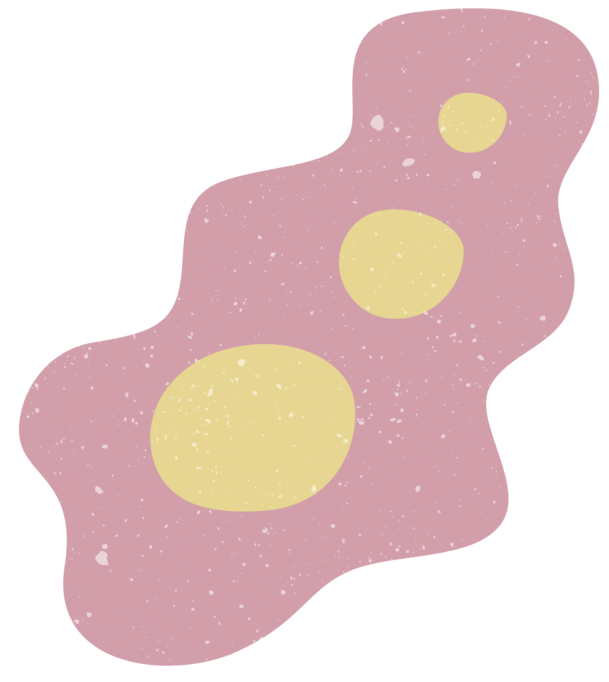
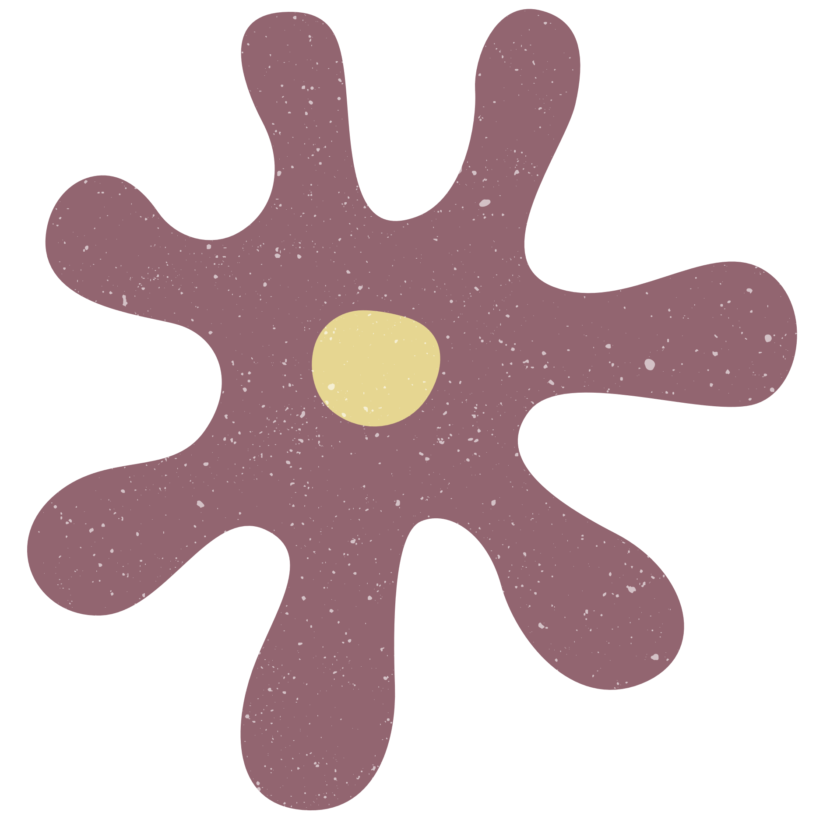

KẾT LUẬN
- Máu gồm huyết tương và các tế bào máu (Hồng cầu, bạch cầu và tiểu cầu)
+ Huyết tương giúp vận chuyển các chất
+ Hồng cầu: Chứa huyết sắc tố vận chuyển Oxygen và carbon dioxide
+ Bạch cầu: Tham gia bảo vệ cơ thể
+ Tiểu cầu: Có vai trò quan trọng trong đông máu
Chức năng của máu: bảo vệ cơ thế, vận chuyến các chất cần thiết cho tế bào và mang các chất thải từ tế bào tới cơ quan bài tiết.

Slide 10

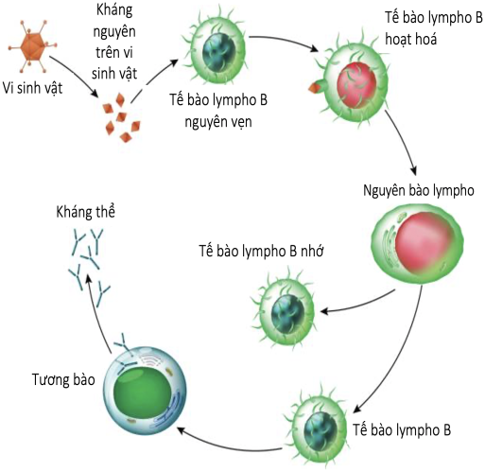
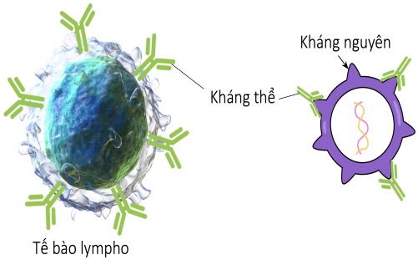
Đọc thông tin sgk, kết hợp với quan sát hình sau đó thảo luận nhóm cặp đôi để trả lời các câu hỏi sau:
2 Miễn dịch
Câu 1: Giải thích vì sao con người sống trong môi trường chứa nhiều vi khuẩn có hại nhưng vẫn sống khỏe mạnh?
Câu 2: Thế nào là kháng nguyên, kháng thể?
Câu 3: Tiêm vacxin có vai trò gì trong việc phòng bệnh? Kể tên một số loại bệnh mà em đã được tiêm vacxin để phòng tránh?

Slide 11
Quan sát đoạn video và tiếp tục trả lời câu hỏi:
Câu 4:
a. Hoạt động miễn dịch của cơ thể có sự tham gia của những tế bào nào?
b. Điền thông tin loại tế bào phù hợp với thông tin tương ứng dưới đây:
- .....(1).......đến bắt và tiêu hóa mầm bệnh khi chúng mới đến xâm nhập.
- ......(2)..... tạo ra các hàng rào bẫy và giết các vi khuần.
- .....(3)...... và ......(4)....... tham gia vào quá trình tạo ra kháng thể để bất hoạt và tiêu diệt mầm bệnh.
- ......(5)........ có khả năng ghi nhớ mầm bệnh để tiêu diệt chúng lần sau.

Slide 12


Slide 13
a. Hoạt động miễn dịch của cơ thể có sự tham gia của các tế bào bạch cầu
b. Điền thông tin loại tế bào phù hợp với thông tin tương ứng dưới đây:
- Đại thực bào đến bắt và tiêu hóa mầm bệnh khi chúng mới đến xâm nhập.
- Bạch cầu trung tính tạo ra các hàng rào bẫy và giết các vi khuần.
- Tế bào Limpho B và tế bào Limpho T tham gia vào quá trình tạo ra kháng thể để bất hoạt và tiêu diệt mầm bệnh.
- Tế bào Limpho T có khả năng ghi nhớ mầm bệnh để tiêu diệt chúng lần sau

Slide 14
KẾT LUẬN
- Miễn dịch là khả năng cơ thể ngăn cản sự xâm nhập của mầm bệnh đồng thời chống lại mầm bệnh khi nó đã xâm nhập vào cơ thể.
- Kháng nguyên: là các chất lạ, khi xâm nhập vào cơ thể sẽ được các bạch cầu nhận diện và sinh ra kháng thể để chống lại kháng nguyên.
- Kháng thể: Do bạch cầu tiết ra, có khả năng liên kết đặc hiệu với kháng nguyên.
- Tiêm vacxin để tạo miễn dịch cho cơ thể.

Slide 15
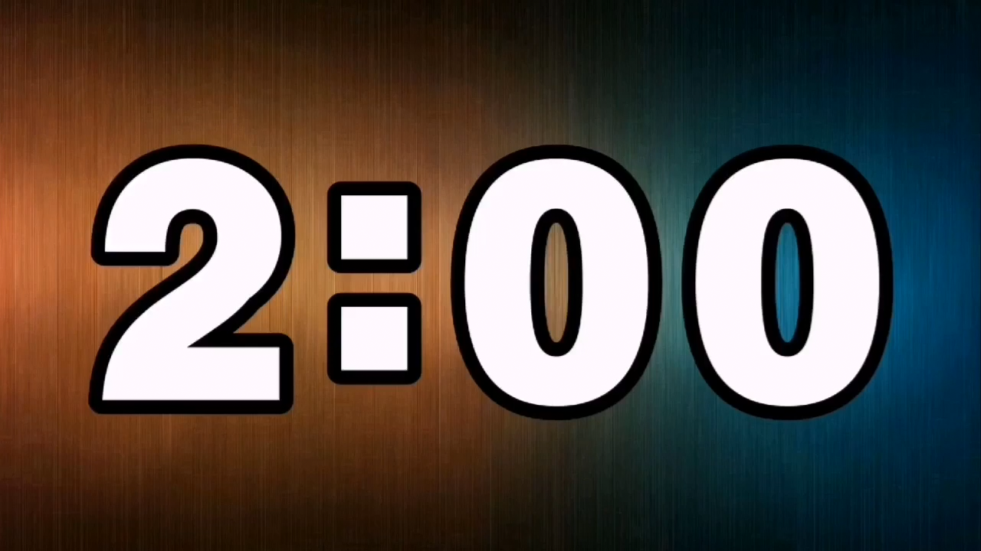
Các nhóm tham gia trò chơi như sau: Mỗi nhóm sẽ được nhận các tấm thẻ có tên các kháng nguyên và kháng thể. Trong thời gian 2 phút các nhóm sẽ chọn các kháng nguyên và kháng thể dán vào ô tương ứng.
3 Nhóm máu và truyền máu
Em hãy cho biết người ta dùng căn cứ nào để phân chia nhóm máu?
Nhóm máu | Kháng nguyên trên hồng cầu | Kháng thể trong huyết tương
A
B
O
AB

Slide 16
Đánh dấu mũi tên để phản ánh mối quan hệ cho và nhận giữa các nhóm máu để không gây kết dính hồng cầu trong sơ đồ sau:
AA
AA
O O
O O
AB AB
AB AB
BB
BB

Slide 17
KẾT LUẬN
- Dựa vào kháng nguyên trên hồng cầu và kháng thể trong huyết tương người ta có thể phân biệt thành nhiều nhóm máu nhưng phổ biến nhất là các nhóm máu A, B, AB, O.
- Khi truyền máu cần tuân thủ các nguyên tắc khi truyền mấu: phải xét nghiệm máu trước khi truyền để đảm bảo truyền đúng nhóm máu và tránh lây truyền các bệnh qua đường máu.

Slide 18
Bài 30: MÁU VÀ HỆ TUẦN HOÀN Ở NGƯỜI
II. Hệ tuần hoàn
Quan sát hình 33.5 kết hợp với đoạn video về hệ tuần hoàn sau đó thảo luận nhóm hoàn thành phiếu học tập số 3

Slide 19


Slide 20
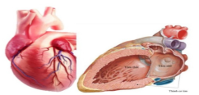
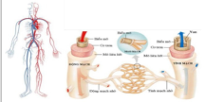
PHIẾU HỌC TẬP SỐ 3
Câu 1: Hãy sử dụng các cụm từ thích hợp để điền vào chỗ trống về cấu tạo và chức năng của hệ tuần hoàn:
Hệ tuần hoàn gồm | 1….…….. | 2…………..
Thành phần cấu tạo gồm | 3. ………… có thành cơ dày 4. ………… có thành cơ mỏng hơn | 5. …………… 6. …………… 7. …………….
Chức năng | 8. ………………….. | 9. …………………..
Tim
Hệ mạch
Tâm thất
Động mạch
Tâm nhĩ
Tĩnh mạch
Mao mạch
Hút đẩy máu
Giúp máu đi khắp cơ thể

Slide 21
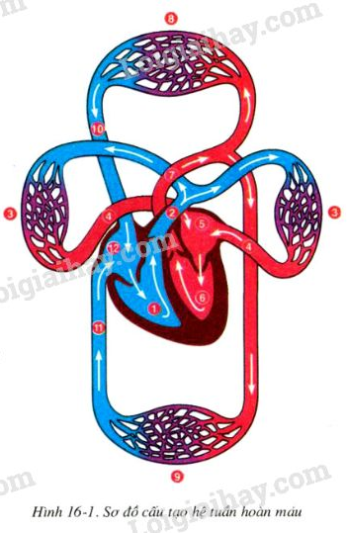
Câu 2: Quan sát hình 33.5 mô tả đường đi của vòng tuần hoàn nhỏ và vòng tuần hoàn lớn?
- Vòng tuần hoàn nhỏ: Máu bắt đầu từ tâm thất phải qua động mạch phổi, qua mao mạch phổi, theo tĩnh mạch phổi về tâm nhĩ trái.
- Vòng tuần hoàn lớn: Máu từ tâm thất trái theo động mạch chủ đếm mao mạch phần trên và phần dưới cơ thể qua tĩnh mạch chủ trên và chủ dưới trở về tâm nhĩ phải.

Slide 22
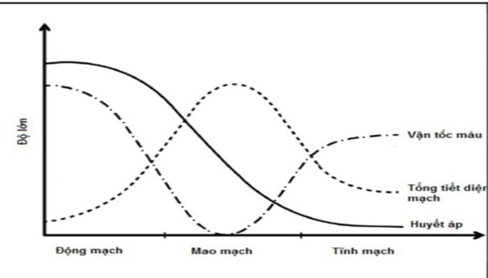
Câu 3: Quan sát hình ảnh sau và trả lời câu hỏi:
a. Nhận xét về vận tốc máu trong hệ mạch?
b. Huyết áp là áp lực của máu lên thành động mạch. Huyết áp tạo ra do sự co dãn của tim và sức cản của động mạch. Vậy huyết áp thay đổi như thế nào trong hệ mạch?
a. Nhanh nhất ở động mạch, thấp nhất ở mao mạch, tăng dần ở tĩnh mạch.
b. Huyết áp giảm dần trong hệ mạch.

Slide 23
KẾT LUẬN
- Hệ tuần hoàn gồm tim và hệ mạch giúp vận chuyển máu đi khắp cơ thể.
- Tim đẩy ra động mạch, hút máu từ tĩnh mạch về. Mao mạch là nơi thực hiện trao đổi chất, trao đổi khí giữa máu và tế bào của cơ thể.
- Ở người có 2 vòng tuần hoàn: Vòng tuần hoàn nhỏ(phổi): Máu bắt đầu từ tâm thất phải → động mạch phổi → qua mao mạch phổi → tĩnh mạch phổi → về tâm nhĩ trái.
- Vòng tuần hoàn lớn(Cơ thể): Máu từ tâm thất trái → động mạch chủ → mao mạch phần trên và phần dưới cơ thể → tĩnh mạch chủ trên và chủ dưới → tâm nhĩ phải.

Slide 24
Bài 30: MÁU VÀ HỆ TUẦN HOÀN Ở NGƯỜI
III. Phòng bệnh về máu và hệ tuần hoàn
TRÒ CHƠI: NẾU…THÌ
Lớp sẽ chia thành 2 đội chơi. Mỗi đội sẽ chọn 1 mệnh đề “Nếu…” đội còn lại sẽ chọn mệnh đề “Thì….” Phù hợp. Đội nào chọn đúng thì sẽ được cộng điểm và thực hiện lượt chơi tiếp theo.

Slide 25
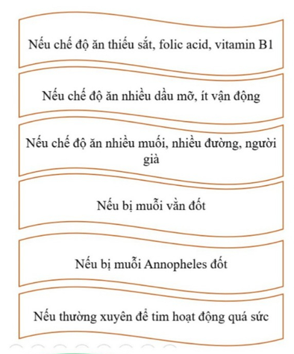
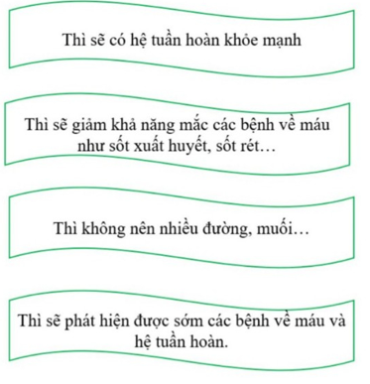
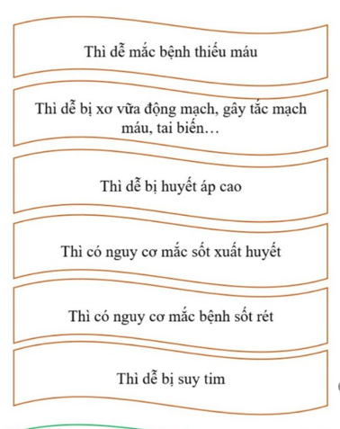
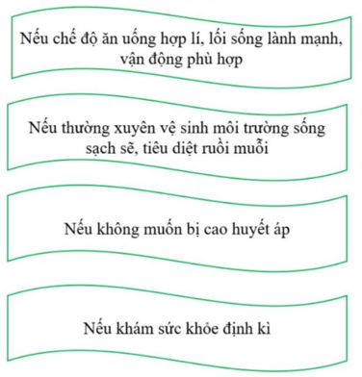

Slide 26
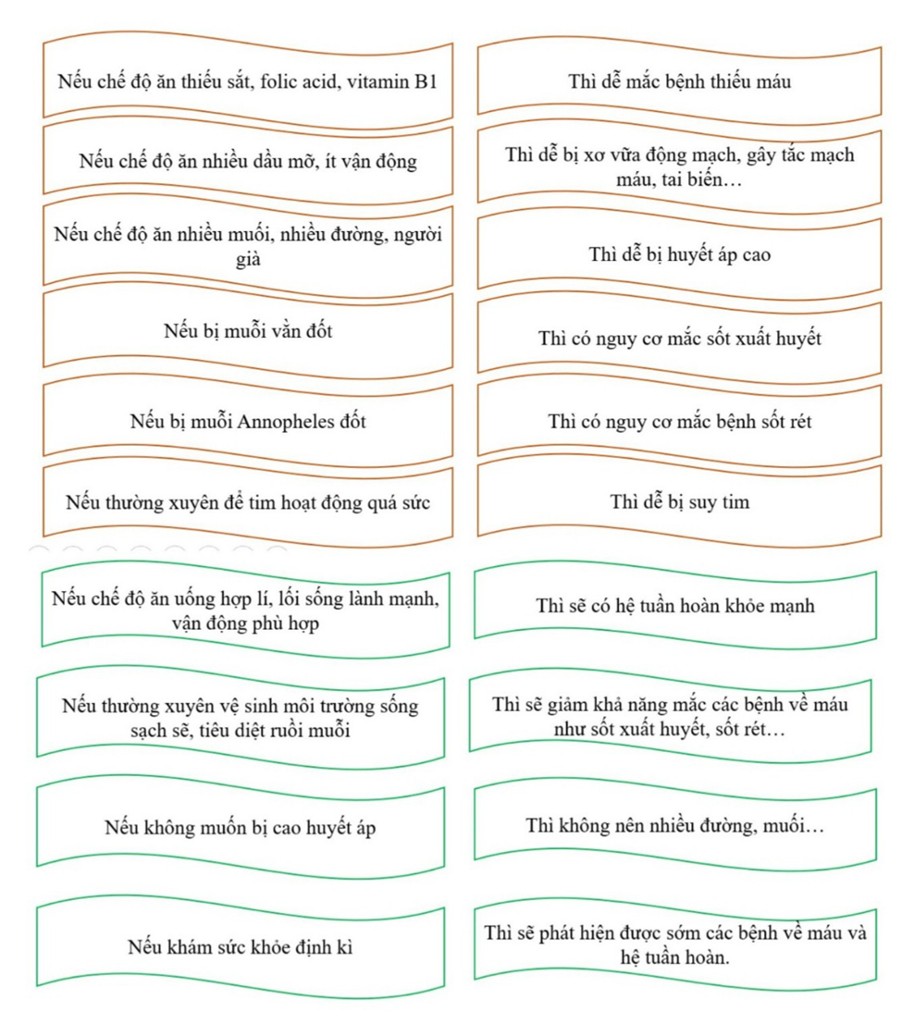

Slide 27


KẾT LUẬN
- Một số bệnh thường gặp: Thiếu máu, huyết áp cao, xơ vữa động mạch...
- Một số tác nhân truyền bệnh về máu: muỗi vằn truyền sốt xuất huyết, muỗi Anopheles truyền bệnh sốt rét...
- Cần có chế độ ăn uống hợp lí, luyện tập thể dục thường xuyên, vừa sức, tránh các tác nhân gây bệnh.

Slide 28
LUYỆN TẬP

Slide 29
Câu 1: Thành phần của máu bao gồm:
A. Hồng cầu và tiểu cầu
B. Huyết tương và các tế bào máu
C. Huyết tương và các tế bào máu
D. Hồng cầu, bạch cầu và tiểu cầu

Slide 30
Câu 2: Đặc điểm nào dưới đây không có ở hồng cầu người
Hình đĩa, lõm hai mặt
Nhiều nhân, nhân nhỏ, không màu
Màu hồng, không nhân
Tham gia vào chức năng vận chuyển khí

Slide 31
Câu 3: Kháng nguyên là:
A. Một loại Protein do hồng cầu tiết ra
B. Một loại Protein do hồng cầu tiết ra
C. Một loại Protein do tiểu cầu tiết ra
D. Những phân tử ngoại lai có khả năng kích thích cơ thể tiết ra kháng thể

Slide 32
Câu 4: Trong hệ thống “hàng rào” bảo vệ bệnh tật của con người, nếu vi khuẩn, vi rút thoát khỏi thực bào thì ngay sau đó chúng sẽ phải đối diện với hoạt động bảo vệ của loại tế bào nào?
A. Bạch cầu trung tính B. Bạch cầu ưa kiềm
C. Bạch cầu limpho B D. Bạch cầu limpho T

Slide 33
Câu 5: Sự đông máu có ý nghĩa nào đối với cơ thể?
A. Giúp cơ thể tự bảo vệ chống mất nhiều máu khi bị thương
B. Giúp cơ thể giảm thân nhiệt
C. Giúp cơ thể tiêu diệt nhanh các loại vi khuẩn
D. Giúp cơ thể không mất nước

Slide 34
Câu 6: Người mang nhóm máu AB có thể truyền máu cho người có nhóm máu nào không xảy ra kết dính hồng cầu:
A. Nhóm máu A B. Nhóm máu B
C. Nhóm máu O D. Nhóm máu AB

Slide 35
Câu 7: Vòng tuần hoàn nhỏ đi qua cơ quan nào dưới đây:
A. Dạ dày B. Gan
C. Phổi D. Não

Slide 36
Câu 8. Trình tự sắp xếp nào dưới đây thể hiện đúng trình tự vận tốc máu chảy trong mạch máu:
A. Tĩnh mạch > Động mạch > Mao mạch
B. Động mạch > Mao mạch > Tĩnh mạch
C. Tĩnh mạch > Mao mạch > Động mạch
D. Động mạch > Tĩnh mạch > Mao mạch

Slide 37
Câu 9. Để phòng ngừa bệnh tim mạch, chúng ta cần lưu ý điều gì?
A. Thường xuyên vận động nâng cao sức chịu đựng của cơ thể
B. Nói không với thuốc lá, rượu bia, mỡ động vật, thực phẩm ăn sắn
C. Ăn nhiều rau quả tươi, thực phẩm giàu omega 3
D. Tất cả các đáp án trên

Slide 38
Câu 10. Bệnh xơ vữa động mạch có mối liên hệ với chất nào dưới đây:
A. Cholesteron B. Lipit
C. Photpholipit D. Dầu thực vật

Slide 39
VẬN DỤNG

Slide 40
DỰ ÁN
Phiếu 1: Điều tra người hiến máu nhân đạo tại địa phương
STT | Tên chủ hộ | Số người tham gia hiến máu nhân đạo | Số người tham gia hiến máu nhân đạo | Số lần tham gia hiến máu nhân đạo
Trả lời câu hỏi: 1. Hiến máu có hại cho sức khỏe không? Vì sao? 2. Những ai có thể hiến máu được? Những ai không thể hiến máu được?

Slide 41
Phiếu 2: Phiếu điều tra một số bệnh về máu và tim mạch
STT | Tên chủ hộ | Tên bệnh mắc phải | Số người mắc

Slide 42


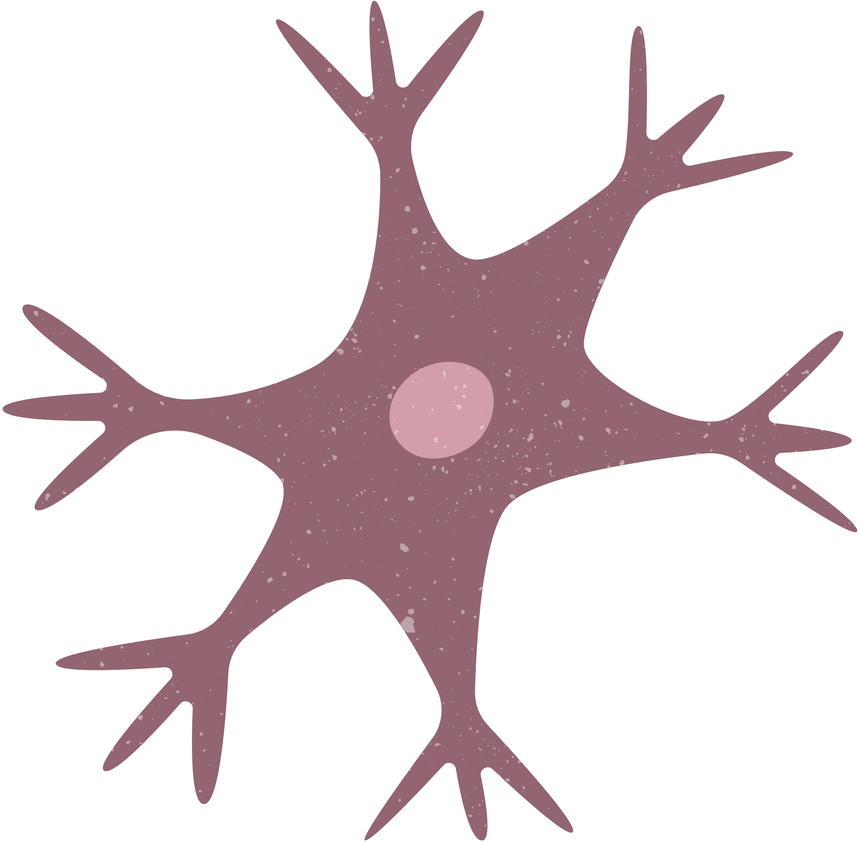

THANK YOU!

